Slide 1

2022年终述职
罗帅

Slide 2
一、基本信息
任职岗位：算法开发高级工程师
所在项目组：算法智能所
汇报工作时段：2022年4-12月
内容介绍：
业务目标完成情况
自我发展（三观三好等方面）
2023展望

Slide 3
二、业务目标完成情况
目标总揽
项目目标： 1.完成时空数据库项目的数据收集工作，细胞量要达到1500w。 2.完成时空数据库所收集数据的MySQL的入库操作工作。 3.完成各个组织的数据收集工作，并制定具体规划的操作流程。 4.完成对CellMarker, PanglaoDB, Cell_Taxonomy数据库的数据整理工作。
年度个人目标 | 年度 完成度
个人目标1：独立完成时空数据库项目的数据收集的任务。 | 100%
个人目标2：独立完成时空数据库数据整理的MySQL的入库任务。 | 100%
个人目标3：协同同事一起完成组织数据收集的流程任务。 | 100%
个人目标4：独立完成对CellMarker, PanglaoDB, Cell_Taxonomy数据库的数据整理任务。 | 100%

Slide 4
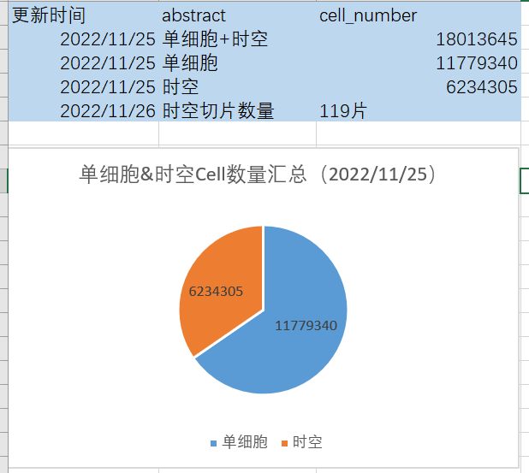
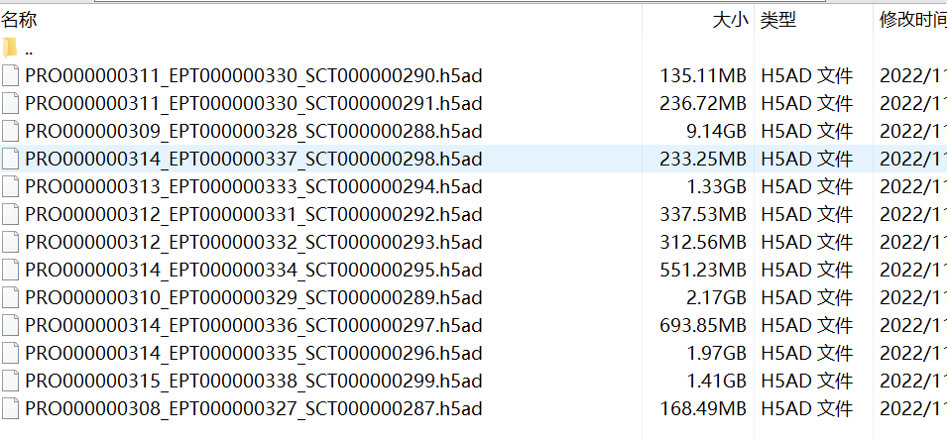
二、业务目标完成情况
各目标完成具体情况
工作目标 | 完成情况
1. 完成时空数据库的数据收集工作（目标：1500w细胞数和源文件） | 细胞总量：18013645
结果：
①生成的部分h5ad文件如图1.1所示；
②细胞数量的统计结果如图1.2所示；
图1.1
图1.2

Slide 5
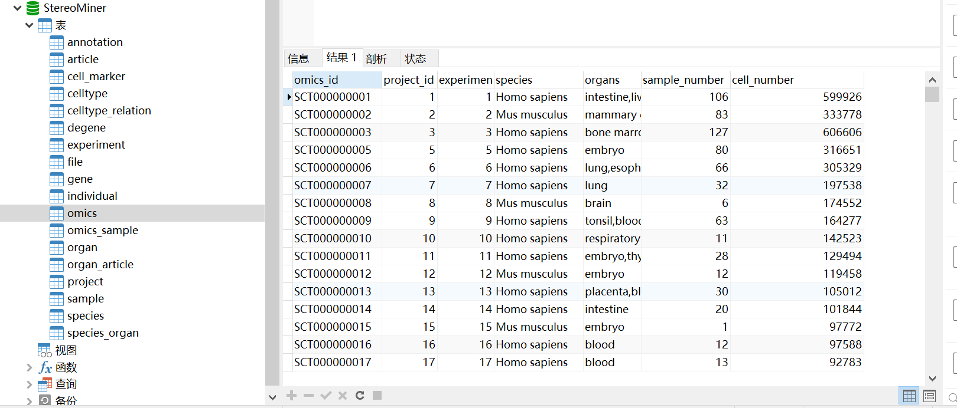
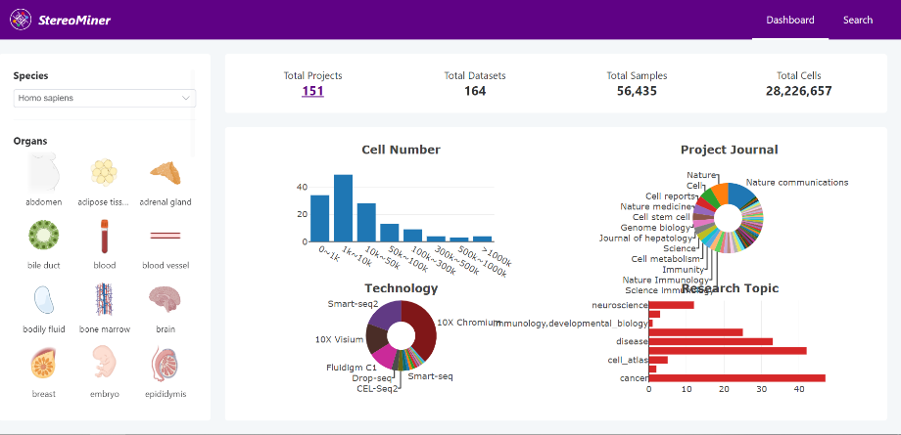
二、业务目标完成情况
各目标完成具体情况
工作目标 | 完成情况
2.将时空数据库所收集的数据进行MySQL的入库操作。 | 已完成
结果：
①数据的前端页面的展示如图1.3所示；
②数据入库的MySQL结果集如图1.4示；
图1.3
图1.4

Slide 6
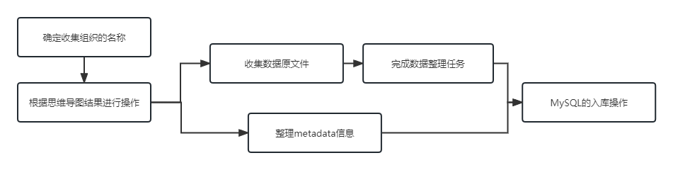
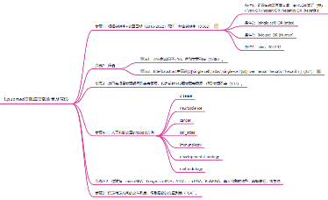
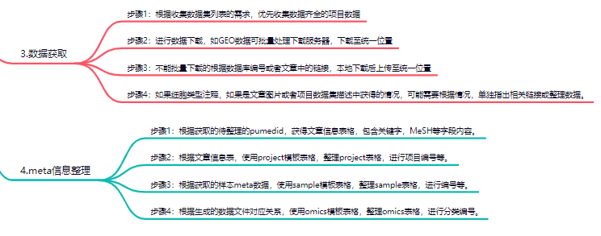
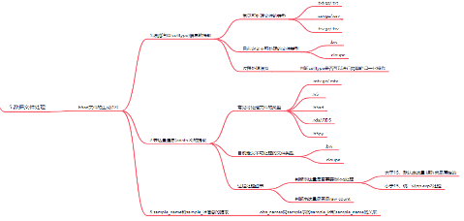
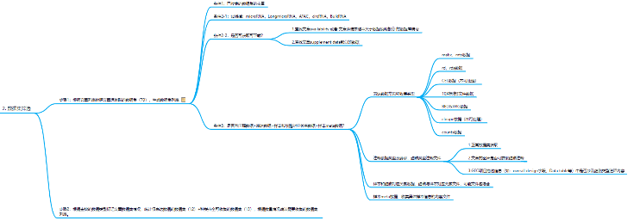
二、业务目标完成情况
各目标完成具体情况
工作目标 | 完成情况
3.协同刘克一起完成组织数据收集的相关流程。 | 已完成
概要：
不同组织的数据收集的流程图如图1.5所示；
(图1.6为部分思维导图的结果为每一步具体操作的过程)
图1.5
a. pubmed文献库文献收集及筛选
b.数据集筛选
c.数据获取
d. meta信息整理
e.数据文件处理
f.流程中需要确定的模板
思维导图流程图过程
图1.6

Slide 7
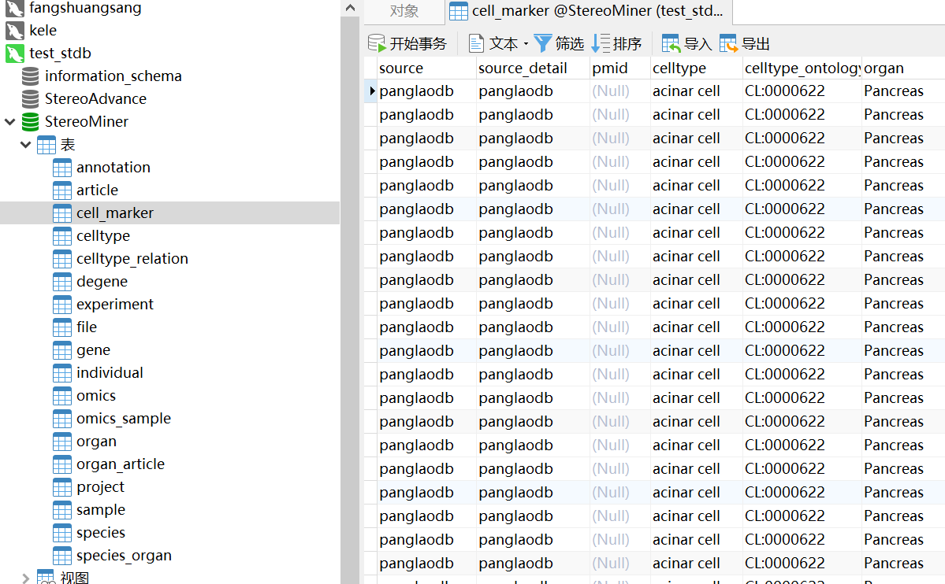
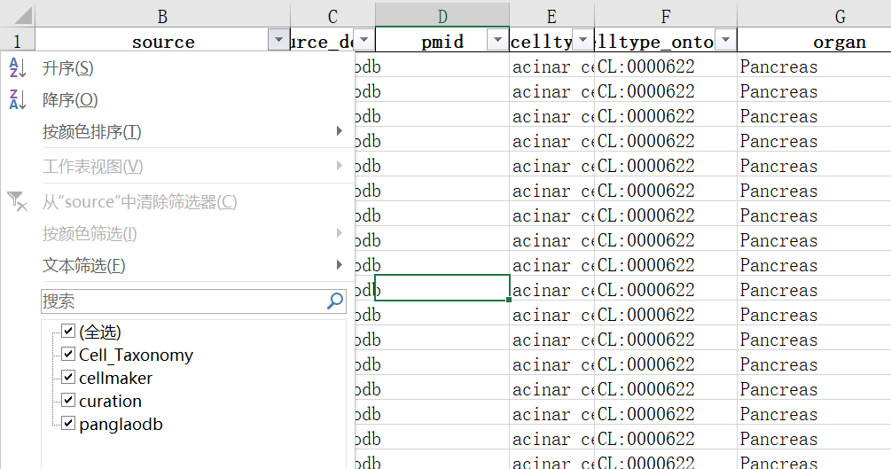
二、业务目标完成情况
各目标完成具体情况
工作目标 | 完成情况
4.独立完成对CellMarker, PanglaoDB, Cell_Taxonomy数据库的数据整理任务。 | 已完成
a.原因与目的：
不同数据库存储内容不统一，不能直接作为时空数据库的结果表供开发使用；
b.结果：
统一完成对三个数据库的数据集的整合，并建新表导入MySQL数据库供开发使用，过程变化如图1.7所示；
图1.7

Slide 8
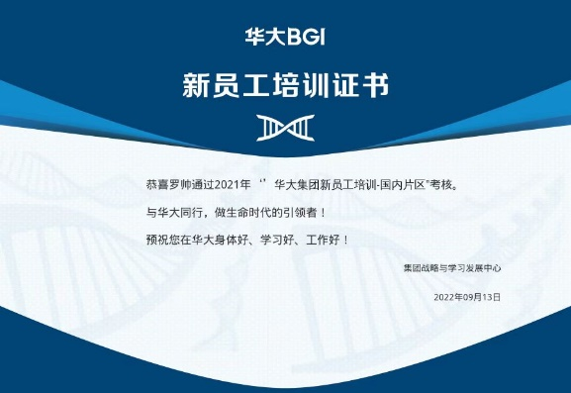
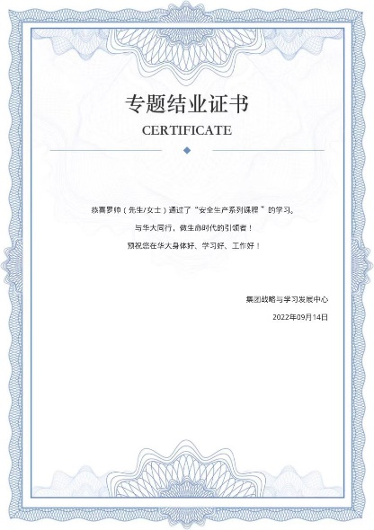
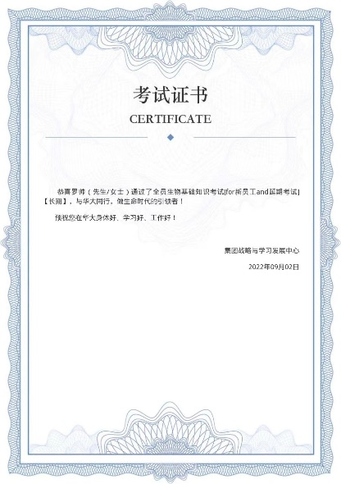
三、自我发展（三观三好等方面）
1.时刻维护华大的形象与荣誉；
2.坚信能在华大实现自己的价值。
大目标导向
1.自觉自律，劳逸结合；
2.乐观积极寻求解决问题的方法
身体好
个人年度行为评估
1.能够主动且有意愿去学习；
2.通过新员工考核并通过全部考试。
学习好
1.对工作负责到底；
2.敢于挑战对于自己陌生的知识领域，并努力做好它。
工作好

Slide 9
四、2023展望
1
对自己严格要求，不断提高自己的专业技能能力和代码水平。
2
独立完成更多的数据整理需求。
3
做一个有思维能力的人，能够积极并及时向项目负责人反馈工作进度，对工作任务要有更多的主动性。

Slide 10




